Slide 1

OrphicX: A Causality-Inspired Latent Variable Model for Interpreting Graph Neural Networks
Published in Proceedings of the IEEE/CVF Conference on Computer Vision and Pattern Recognition (CVPR), 2022, pp. 13729-13738
汇报人：袁巡

Slide 2


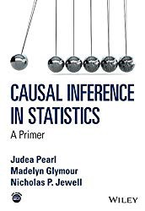
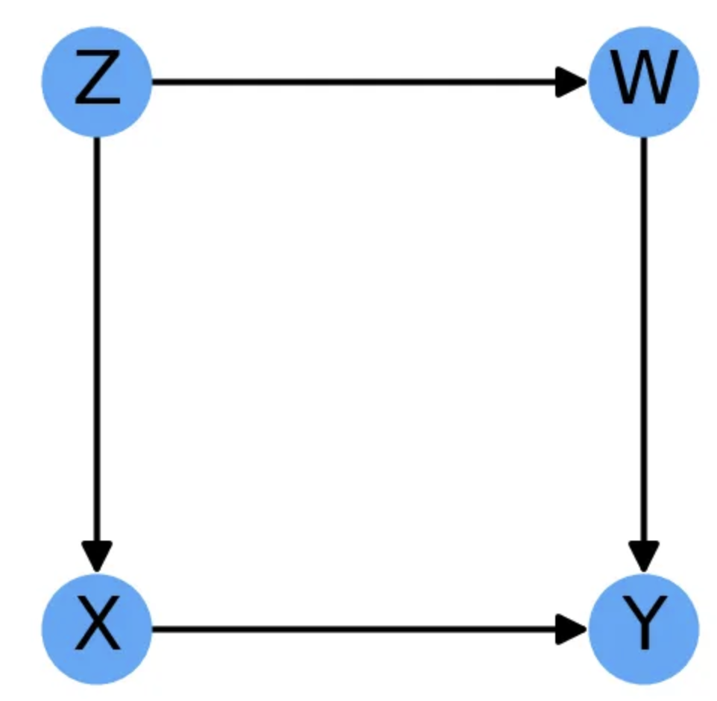
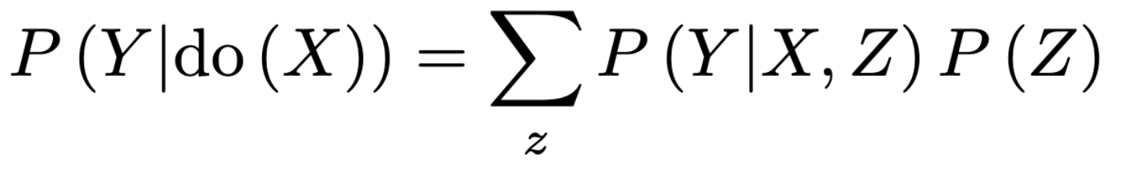
图神经网络与可解释性
GNN 大多数被视为黑匣子，缺乏人类可理解的解释。如果不理解和验证内部工作机制，GNN 就无法被完全信任，这阻碍了它们在涉及公平、隐私和安全的关键应用中的使用 。
Judea Pearl所倡导的因果推理领域给GNN的可解释分析及因果度量提供了一种思路。
后门准则 - 给定有向无环图 G 中的一对有序变量 (X, Y)，如果 Z 中没有节点是 X 的后代，并且 Z阻止 X 和 Y 之间指向 X 的所有路径, 则一组变量 Z 满足相对于 (X, Y) 的后门准则
后门调整公式-表示当干预 X发生时,目标 Y 的概率分布。可以将这种分布称为干预分布，与观察分布相对。仅以X为条件与使用干预运算符之间的主要区别在于，使用do运算符时会假设已获取整个样本并为每个元素设置 X=x。可以通过观测样本数据来估计在控制了 Z之后X对 Y的直接因果效应
Tsinghua University of China
Central South University
Notes:
后门调整公式（Back-Door Criterion）是因果推断中的一个重要概念，由朱迪亚·珀尔（Judea Pearl）提出。它提供了一种方法，用来估计在存在混杂因素时变量之间的因果效应。混杂因素是指那些同时影响到治疗变量（或自变量、原因）和结果变量（或因变量、效应）的变量。
当我们想要估计一个因果效应时，我们经常希望控制那些可能扰乱效应估计的混杂因素。后门调整公式正是用于解决这个问题，它识别了一组变量，这组变量如果被控制住，就可以阻断所有从自变量到因变量的“后门路径”，即那些通过混杂因素的间接路径。

Slide 3
相关工作
论文 | 来源 | 方法 | 缺点
XGNN | SIGKDD 2020 | 通过学习策略网络来研究导致特定类别的图模式在模型级别解释图模型 | 无法解释单个实例(例如节点或图)，缺乏局部保真度
PGExplainer | NeurIPS 2020 | 使用深度神经网络进行参数化，通过 GNN 模型的全局视图为每个实例提供模型级解释 | 依赖于目标模型的学习嵌入，并且具有学习任务领域知识的限制性假设
Gem | ICML 2021 | 基于格兰杰因果关系的概念来学习解释器，从因果角度解释图结构数据上的 GNN | 解释特征之间的独立假设存在问题，因为图结构数据本质上是相互依赖的
GNNExplainer | NeurIPS 2019 | 搜索边缘和节点特征的软掩码，以通过掩码优化解释预测。 | 解释仅限于单个实例，很难推广到其他未解释节点
还有其他先前的工作，包括 PGM-Explainer 、SubgraphX 、GraphMask 等
解释（Explain）本质上是寻求“如果”和“为什么”问题的答案，这些问题本质上是因果关系。因此，因果关系一直是回答此类问题的一种合理的语言 。有几种可行的因果关系形式，例如结构因果模型 、格兰杰因果关系和因果贝叶斯网络 。大多数现有论文都是为了解释图像领域的传统神经网络而设计的，并不适用于图神经网络。而目前针对图神经网络的解释器并未完全满足高保真度、人类可解释性和与模型无关的三大需求
Tsinghua University of China
Central South University
Notes:
【1】H. Yuan, J. Tang, X. Hu, and S. Ji, “XGNN: Towards Model-Level Explanations of Graph Neural Networks,” in Proceedings of the 26th ACM SIGKDD International Conference on Knowledge Discovery & Data Mining, in KDD ’20. New York, NY, USA: Association for Computing Machinery, Aug. 2020, pp. 430–438.
【2】 D. Luo et al., “Parameterized Explainer for Graph Neural Network,” in Advances in Neural Information Processing Systems, Curran Associates, Inc., 2020, pp. 19620–19631. Accessed: Oct. 29, 2023.
【3】W. Lin, H. Lan, and B. Li, “Generative Causal Explanations for Graph Neural Networks,” in Proceedings of the 38th International Conference on Machine Learning, PMLR, Jul. 2021, pp. 6666–6679. Accessed: Oct. 29, 2023.
结构因果模型（Structural Causal Model，SCM）是一种用于因果推断的模型，它旨在表达变量之间的因果关系，而不仅仅是它们之间的相关性或联合分布。这种模型通常涉及一组结构方程，这些方程根据因果关系来描述变量如何相互影响
“格兰杰因果关系”（Granger causality）是一种统计假设检验，用来判断一个时间序列是否能预测另一个时间序列的未来值

Slide 4
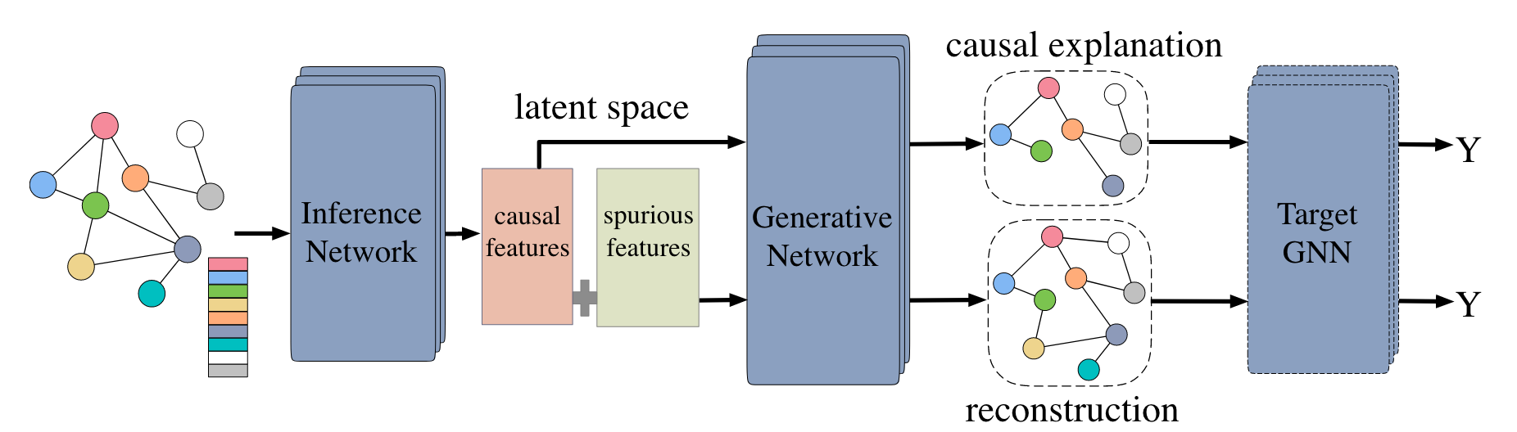
文章贡献
OrphicX量化了潜在空间中数据方面的因果归因，并且没有因果特征的独立假设， 其训练与预测与GNN模型结构无关。
1.提出了一种新的解释技术，称为 OrphicX，它通过识别潜在空间中的因果因素来解释任何 GNN 的预测。
2.利用信息流测量的概念来量化从潜在特征到模型预测的因果信息流。
3. 从理论上分析了所提出的因果模型中的因果关系，识别混杂因素，并利用后门调整公式来规避它。
4.通过实验证明，学习到的具有因果语义的特征确实可以为任何 GNN 生成可解释且高保真度的解释提供信息。
Tsinghua University of China
Central South University

Slide 5
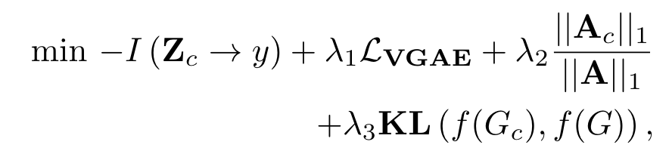
问题定义
最终目标是获得一个生成模型作为解释器，它可以识别输入的哪一部分得到了GNN的预测结果，同时在高保真度（真实）、高稀疏性（紧凑）和模型无关的标准下实现最佳性能
OrphicX的学习可以转化为以下优化问题：
GNN的输入图G =(V, E)包括相应的邻接矩阵A和节点属性矩阵X。
使用信息流测量 因果特征Zc 对模型预测结果 y 的因果影响
将生成的解释子图表示为 Gc，将相应的邻接矩阵表示为 Ac
稀疏性标准
保真度标准
f (·) 是目标 GNN 结果类别的概率分布；
与解释子图相对应的结果应近似于目标实例的结果
LVGAE 是负证据下界 (ELBO) 损失项，鼓励潜在特征 Z 保留在数据流中
库尔贝克-莱布勒散度,用于衡量两个对象的差异程度
Tsinghua University of China
Central South University

Slide 6
OrphicX整体架构
解释器由推理网络(图卷积编码器)和生成网络(配备内积解码器的多层感知器)组成。
（1）推理网络将结点特征分为因果特征和虚假特征，因果特征和虚假特征可用于重建服从数据分布的图结构，
（2） 生成网络有两个目的：它将因果子矩阵映射到邻接掩码，用作因果解释；它确保因果特征与虚假特征合并，可以重建以目标 GNN 为特征的图结构。
（3）重建图结构与因果解释掩码一起构成目标 GNN 的输入， y 表示 GNN 目标的预测标签。
Tsinghua University of China
Central South University
Notes:
生成网络有两个目的：（1）它将因果子矩阵映射到邻接掩模，用作因果解释；（2）它确保因果特征与虚假特征合并，可以重建以目标 GNN 为特征的数据分布中的图。

Slide 7
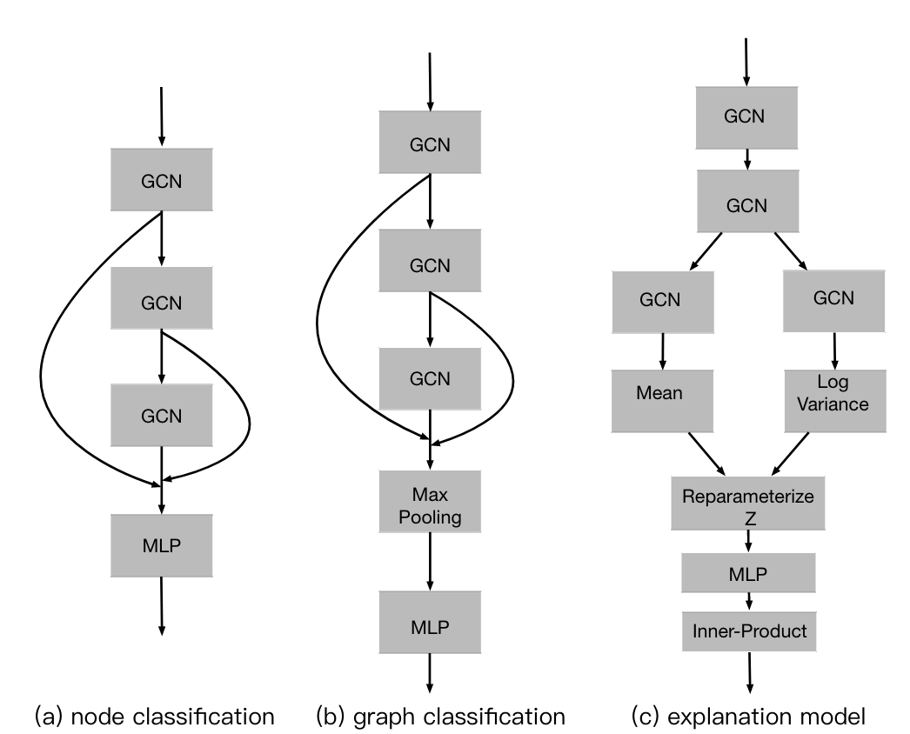
OrphicX模型架构
图 (c) 描述了 OphicX 用于生成解释的模型架构。对于推理网络， OphicX应用了输出维度为 32、32 和 16 的三层 GCN。生成模型配备了两层 MLP 和内积解码器。
训练方法：使用基于信息流概念和后门调整公式的忠实因果量化机制来训练 OrphicX。
Tsinghua University of China
Central South University

Slide 8
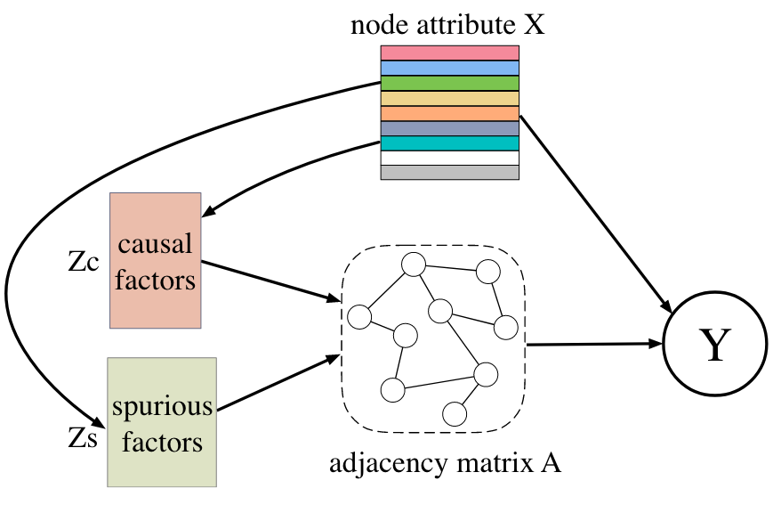
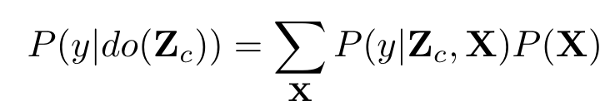
基于后门调整公式的因果分析
后门调整公式：
在保持 Zc 固定的情况下遍历 X 的不同属性，以估计 Zc 对 y 的因果影响。
因果特征和虚假特征共同构成了输入图的表示，可以用来重建图结构，记为A
图结构 A 与节点属性 X 一起对模型预测 y 做出贡献。
考虑潜在特征（即因果特征和虚假特征）与模型预测之间的因果关系时，X 是一个混杂因素。
因此，直接忽略 X 可能会导致对因果特征的估计不准确。为了解决这个问题，可以利用经典的后门调整公式
Tsinghua University of China
Central South University

Slide 9
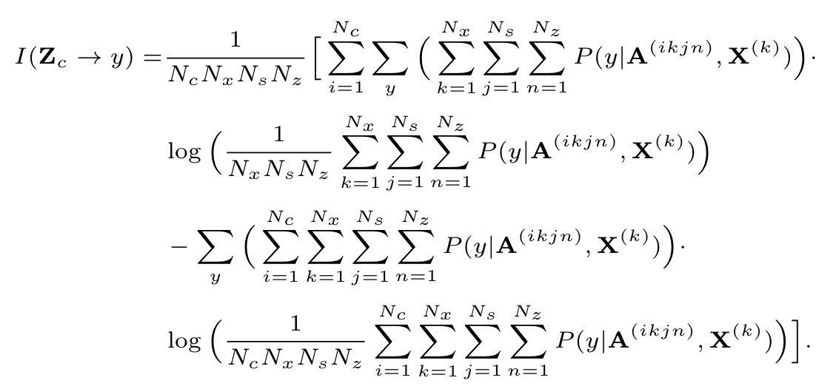
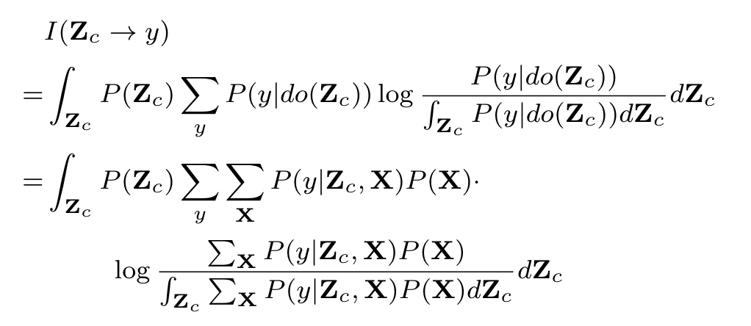
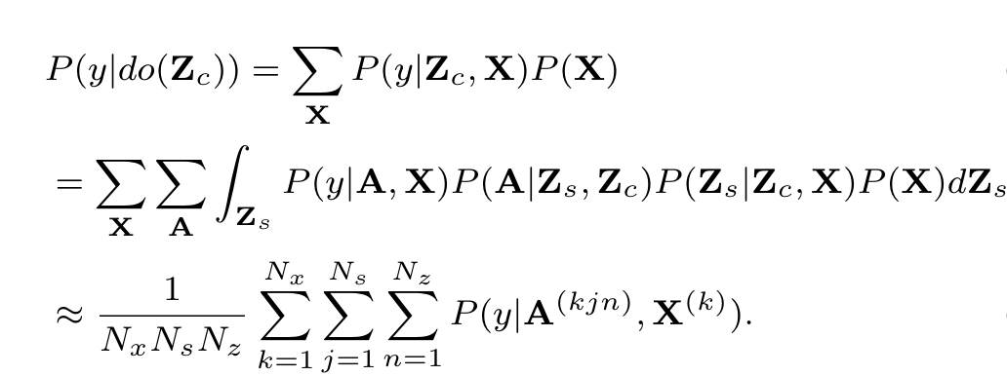
基于信息流的因果测量
因果因素 Zc 和预测 y 之间的信息流可以计算为
k 对数据集中的 Nx 个采样节点属性矩阵 X(k) 进行索引； j 为每个 X(k) 的 Ns 个样本建立索引，即 Z(kj) s ∼ P (Zs|Zc, X(k))； n 索引每个 Z(kj) s 的 Nz 采样图，即 A(kjn) ∼ p(A|Zc, Z(kj) s )。
Tsinghua University of China
Central South University

Slide 10
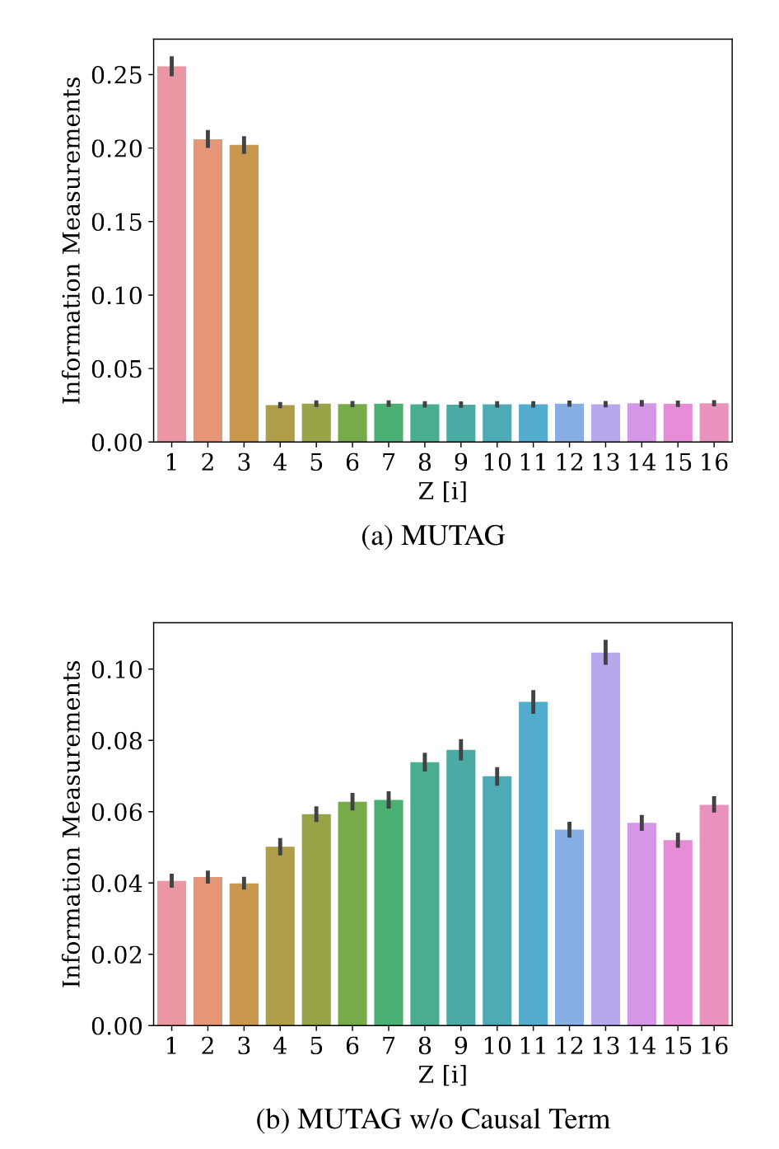
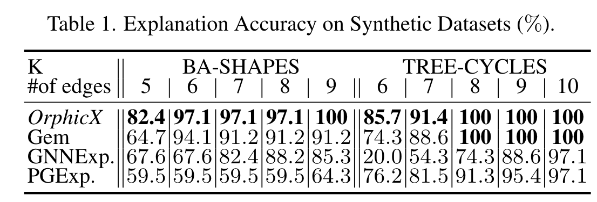
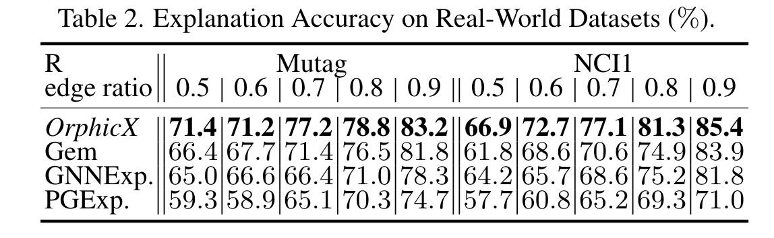
实验结果
信息流测量。图 10a 报告了隐藏空间中的信息流测量，其中 i 表示第 i 维。图 10b 报告了从损失函数中删除因果影响项时的情况。从因果因素到模型预测的信息流较大，而从杂散因素到预测的信息流较小
Tsinghua University of China
Central South University

Slide 11
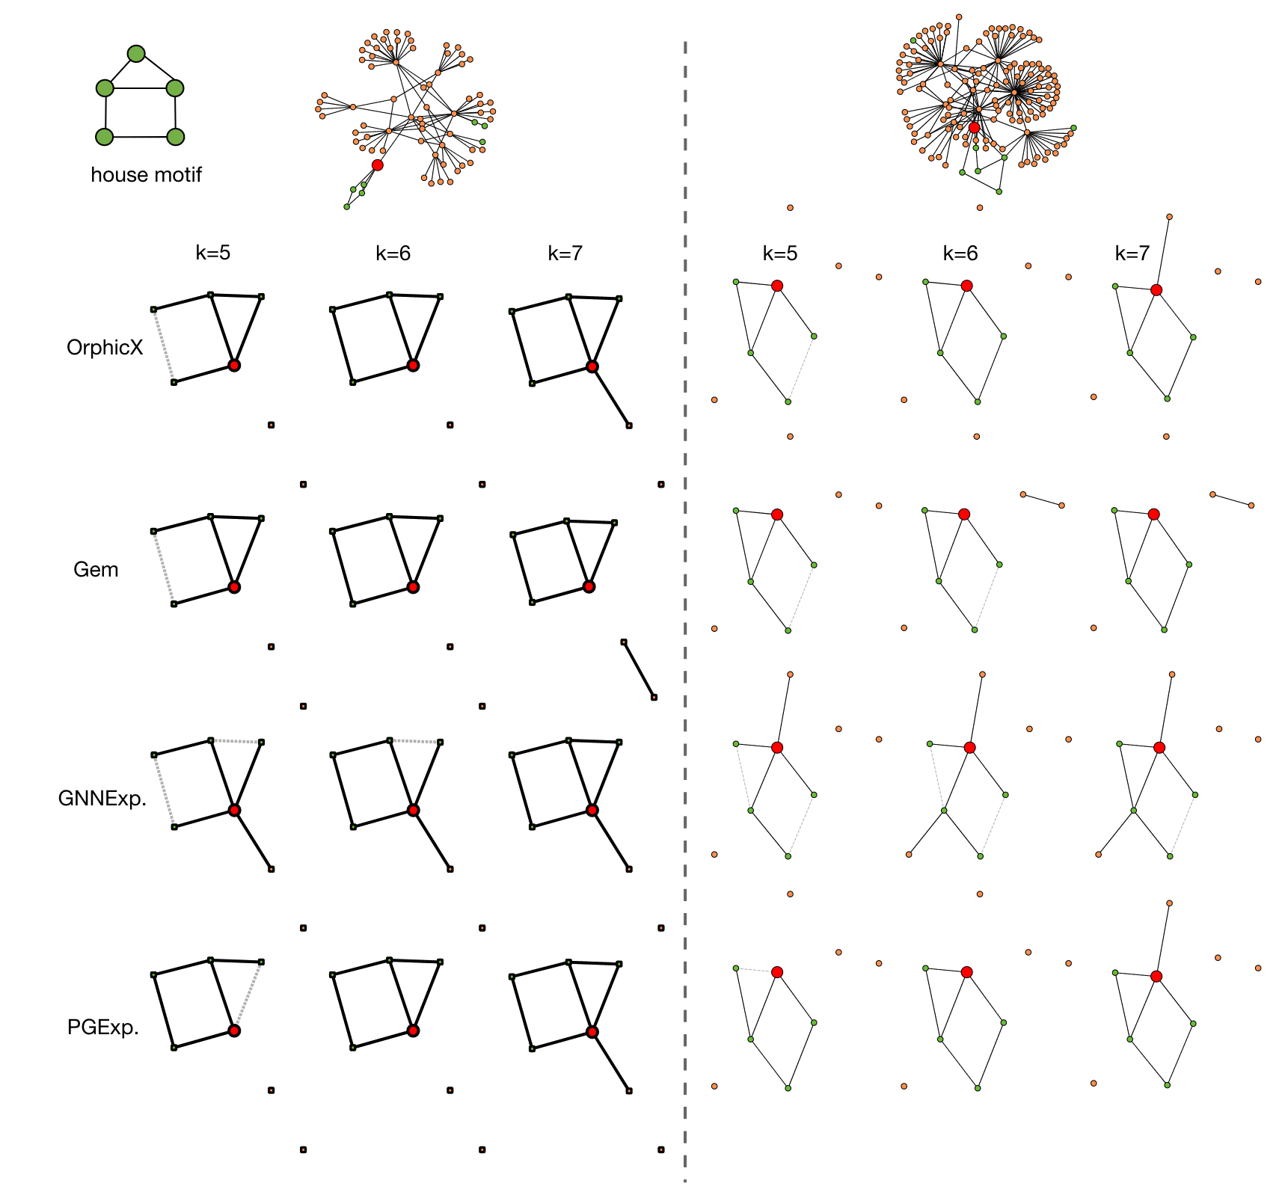
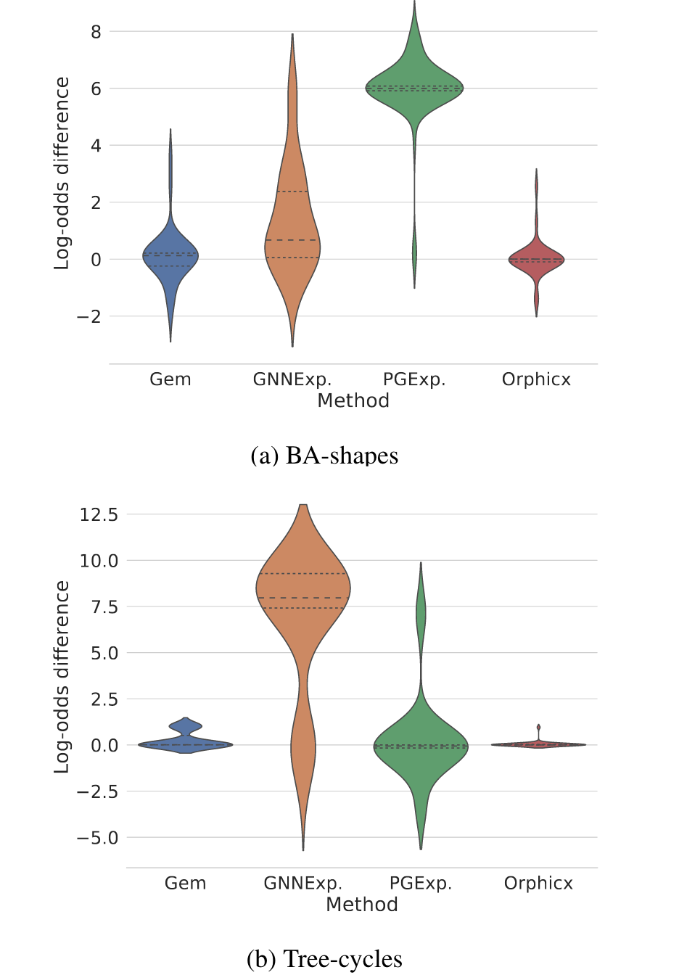
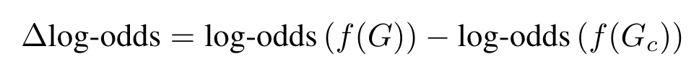
实验结果
解释性能与对数赔率差异。 OrphicX 始终实现最佳整体性能（0 周围分布越密集越好）
可视化解释
Tsinghua University of China
Central South University

Slide 12
文章总结
1.可以借鉴学习因果推理领域的方法和理论，量化有干扰因素下的因果信息流。
2.可以利用图神经网络分离输入节点特征中的因果特征和虚假特征，并在不需要任何内部模型结构的和参数的先验知识的情况下，可以通过GNN的输入与输出来训练因果评估网络。
3.可以将因果因素和混杂因素视为一个整体，并结合节点属性与预测结果构建因果图以进行分析
Tsinghua University of China
Central South University

Slide 13
Thanks you ！

